Slide 1
第10章 模板 template
Youtube频道： hwdong
博客：hwdong-net.github.io

Slide 2
模板(template)
模板是通用算法 (泛型编程)的基础，模板用于参数化的多态性（parametric polymorphism），编写不依赖值的类型的代码。
如下面的排序函数只能对int元素类型的数组排序
void sort(int arr[], int n){ //... }
对其他元素类型的数组需要复制、黏贴重新定义新函数

Slide 3
再如，求2个数的最大值
int Max(int a,int b) { return a>b?a:b ; }
对double类型，重新定义：
double Max(double a,double b) { return a>b?a:b ; }

Slide 4
定义函数模型
typename和class关键字都可以，推荐前者
通过模板头将元素类型参数化，
template <typename T> T Max(T a,T b) { return a>b?a:b ; }
函数模板本身并不是一个具体的函数，而是用于产生具体函数的蓝图。
模板头
模板类型参数

Slide 5
模板的实例化
通过给函数模板指定实际的模板参数来实例化一个具体函数
int main(){ cout<< Max<int> (3, 5) <<endl; //模板类型参数T为int cout<< Max<double> (3.5, 4.5) <<endl; //模板类型参数T为double cout<< Max<int> (6, 4) <<endl; }

Slide 6
模板的实例化
编译器会自动生成相应的函数。编译器针对Max<int>会自动生成如下的函数。
int Max(int a,int b) { return a>b?a:b ; }
函数模板生成的具体函数称为这个模板的一个实例，这个过程称为模板的实例化。

Slide 7
模板参数推断
函数调用时，根据实际函数参数推断出模板参数的过程叫做模板参数推断（template argument deduction）
int main(){ cout<< Max(3, 5) <<endl; //根据实际参数3,5是int类型，
//推断出需要实例化Max<int>函数 cout<< Max(3.5, 4.5) <<endl; //根据实际参数3.5, 4.5是double类型，
//推断出需要实例化Max<double>函数 cout<< Max(6, 4) <<endl; //调用前面已经实例化的Max<int>函数 }

Slide 8
显式参数化
实例化时，编译器可能不能自动模板参数，如：
cout<<Max(3,4.5);
就需要显式指明模板参数。
cout<<Max<double>(3,4.5);
注：C++标准库中实际上已经有了类似的函数模板std::max和std::min分别用于得到两个量的最大值和最小值。

Slide 9
模板专门化（ specialization ）
对某个具体的实例采用定制的代码。
template <typename T>
T Max(T a, T b) { return a > b ? a : b;}
int main() {
int x = 10, y = 20;
int *p = &x, *q = &y;
std::cout << *Max(p, q) << '\n';
}

Slide 10
模板专门化（ specialization ）
将int* 类型的指针变量p和q作为函数参数传递给函数模板Max，产生了一个数据类型是int*的实例化函数：
int* Max(int * a, int* b) {
return a > b ? a : b;
}
这个函数实际是对两个指针（地址）进行比较，也就是实际比较的是变量x和y的内存地址，而不是这2个指针指向的对象，返回值也是一个地址

Slide 11
模板专门化（ specialization ）
定义一个处理特殊情况的专门的函数模板，这个专门的函数模板中的模板参数（如上面的模板类型参数T）是一个特殊的值（如int*）。
template <>
int * Max<int *>(int* a, int* b) {
return *a > *b ? a : b;
}
空的模板头template <>
模板名的三角箭头中指定具体的模板类型参数Max<int *>

Slide 12
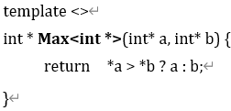
模板专门化（ specialization ）
Max(p, q)使用这个专门化函数模板去实例化一个int*类型的函数：
int * Max(int* a, int* b) {
return *a > *b ? a : b;
}

Slide 13
函数模板和重载
可以定义和函数模板名同名的函数或模板
template <typename T>
T Max(T a, T b) {
return a > b ? a : b;
}
int* Max(int * a, int* b) {
return *a > *b ? a : b;
}

Slide 14
template <typename T>
T Max(T a, T b) {
return a > b ? a : b;
}
int* Max(int * a, int* b) {
return *a > *b ? a : b;
}
template <typename T>
T Max(T arr[], int n) {
T ret{ arr[0] };
for (int i=1;i!=n;i++)
if (arr[i]>ret ) ret = arr[i];
return ret;
}
template <typename T>
T* Max(T* a, T* b) {
return *a > *b ? a : b;
}
template <typename T> T* Max(T* a, T* b)不是函数模板template <typename T>T Max(T a, T b)的专门化，而是具有不同参数列表的新模板，即只能实例化函数形参是指针类型的函数，即当调用Max(x,y)时，如果x、y都是指针类型，就会用这个模板实例化一个指针类型的函数。

Slide 15
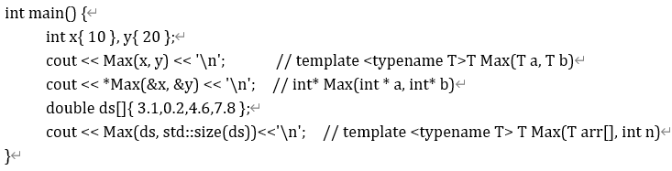
和普通的函数重载一样，编译器会根据模板参数或函数参数确定最匹配的实例化函数。
当普通函数和针对指针类型的模板都能精确匹配*Max(&x, &y)时，普通函数优先。即int* Max(int * a, int* b)优先于template <typename T>T* Max(T* a, T* b)。

Slide 16
模板的返回类型推断
一个函数模型用于对不同类型的两个量进行运算：
template <typename T1,typename T2>
? add(T1 a, T2 b) {
return a +b;
}
下面代码，函数返回类型是什么？
add(2,3.5)

Slide 17
尾返回类型(trailing return type)：函数签名后用->decltype(exp)来推断模板函数的返回类型，函数签名前用auto关键字：
template <typename T1,typename T2>
auto add(T1 a, T2 b)->decltype(a + b) {
return a +b;
}
函数签名前用decltype(auto)来推断函数的返回类型：
template <typename T1, typename T2>
decltype(auto) add(T1 a, T2 b) {
return a + b;
}

Slide 18
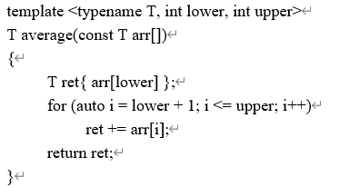
非类型模板参数
模板参数里还可以有非类型模板参数（值参数），模式实例化时传递给非类型模板参数的是普通的值而不是数据类型

Slide 19
int main() {
int arr[]{ 1,2,3,4,5 };
std::cout<<average<int, 0, 4>(arr)<<'\n';
std::cout << average<int, 1, 3>(arr) << '\n';
double arr2[]{ 1.2,2.2,3.4,4.7,5.8 };
std::cout << average<double, 1, 3>(arr2) << '\n';
}

Slide 20
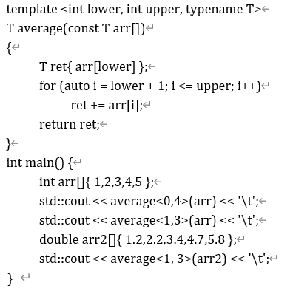
可以将函数模板的类型模板参数放在最后，其类型由输入的函数的实参自动推断。

Slide 21
C++17中还允许用auto说明非类型模板参数，从而根据模板实例自动推断非类型模板参数的类型。
template <auto value> void f() { }
该函数模板的实例f<10>能自动推断非类型模板参数value的类型为int
f<10>(); // 从实例f<10>自动推断value的类型为int

Slide 22
模板模板参数
实例化模板时，传递的不是一个数据类型或者具体值而是另外的一个模板，即模板参数本身也是一个模板，这种模板参数称为模板模板参数。
template <template<class> class X, class A>
void f(const X<A> &value) {
/*...*/
}
在实例化函数模板f()时传递给模板形参X的实参必须是一个模板。

Slide 23
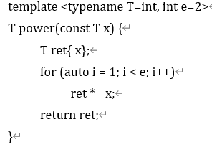
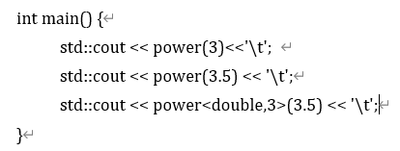
模板参数的默认值
定义函数模板时，可以给类型模板参数、非类型模板参数、模板模板参数设置默认值。下面代码给类型模板参数T、非类型模板参数e都设置了一个默认值：

Slide 24
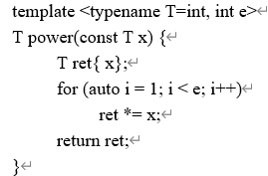
和函数的默认参数必须在非默认参数后面不同，默认模板参数可以在非默认模板参数的前面，即任何位置。

Slide 25
template <typename T = int, int e = 2>
T fun() {
T ret{0};
for (auto i = 1; i < e; i++)
ret += 3.14;
return ret;
}
int main() {
std::cout << fun() << '\t';
std::cout << fun<double>() << '\t';
//std::cout << fun<3>() << '\t'; //错：3实例化T
std::cout << fun<double, 3>() << '\t';
}

Slide 26
可变模版参数
std::initializer_list可定义可变数目的形参，但传递给形参的可变数目的所有实参类型都必须相同
而通过定义可变模板参数的模板，可以给可变模板参数对应的形参传递不同类型不同数目的实参。

Slide 27

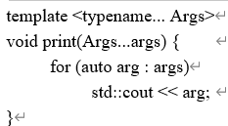
template<typename... T>，说明T是一个可变模板参数。
用Range for如下访问传递给args的每个实参是错误的：

Slide 28
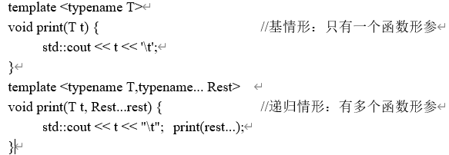
将该函数模板写成递归函数模板形式

Slide 29
int main() {
print("Li") ; //调用的是print(T t)
print(2,"Li"); //调用的是print(T t, Rest...rest)
print(2, "Li",80.5); //调用的是print(T t, Rest...rest)
}

Slide 30
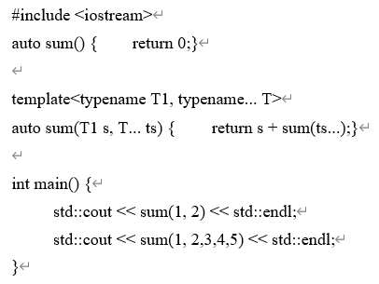

Slide 31
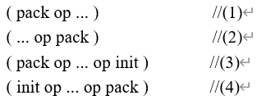
折叠表达式
针对可变模板参数（variadic templates），通常需要写2个函数（基情形和递归情形，递归情形用来解包参数）。C++17的折叠表达式（Fold expressions）是一种新的用运算符解包可变参数的方法。即用一个运算符（如op）对打包的可变参数（pack）处理，其常见格式如下：

Slide 32
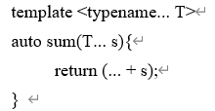
版本(1)是右折叠，即展开成：(a1 op (a2 op (a3 ... (aN-1 op aN))))形式，版本(2)是左折叠，展开成：((((a1 op a2) op a3) ... ) op aN)形式。版本(3)、(4)类似于(1)和(2)，只不过多了一个初始值。

Slide 33
template<typename ...Args>
void print(Args ...args) {
((std::cout << args << '\t'), ...) << "\n";
}

Slide 34
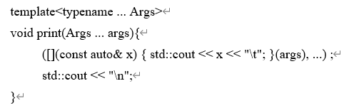
函数体中的代码也可以用一个Lambda函数做更多的工作。

Slide 35
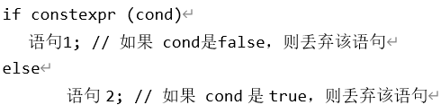
constexpr if
constexpr使得表达式可以在编译期间计算，从而避免了运行期间的计算开销。如果和if结合，使得可以在编译时根据常量表达式条件而丢弃if语句的分支。

Slide 36
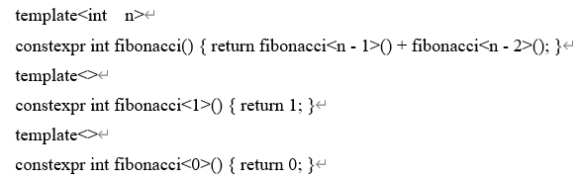
if和constexpr的结合使模板代码的编写更加简单，例如下面是计算fibonacci (斐波那契) 数列的C++模板实现。

Slide 37
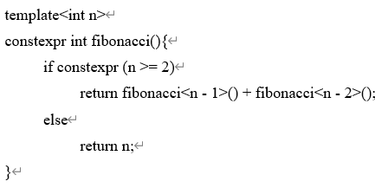
用constexpr if实现则只需要写一个类似普通递归函数的模板。

Slide 38
10.2 类模板 class template

Slide 39
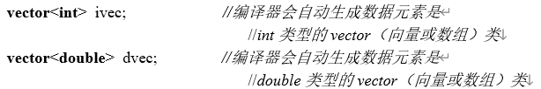
标准库类模板vector
类模板是用于产生实际类的蓝图（设计图或模具），如同函数模板是一个参数化的函数，类模板则是一个参数化的类类型。通过用类型模板参数将数据元素类型泛型化，类模板可以生成针对不同模板实参的具体类，比如C++标准库的vector类模板是一个模板化的顺序表（称为向量，注意：不是数学上的向量），可以用不同数据元素类型作为模板参数去实例化不同的vector类。如：

Slide 40
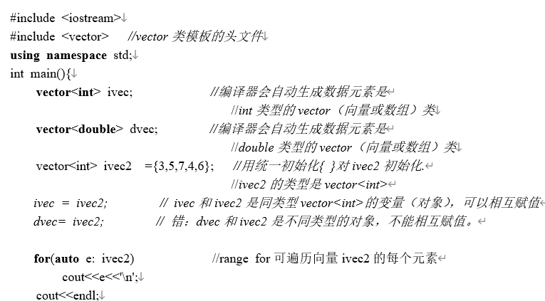

Slide 41
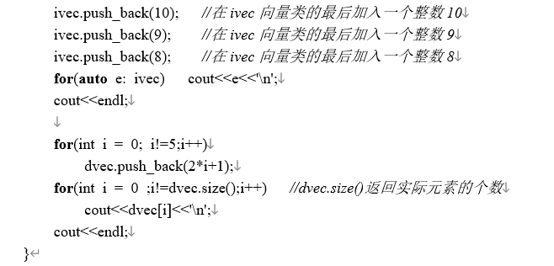

Slide 42
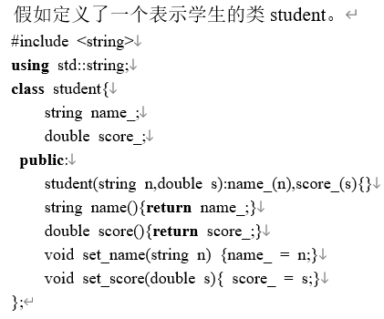

Slide 43
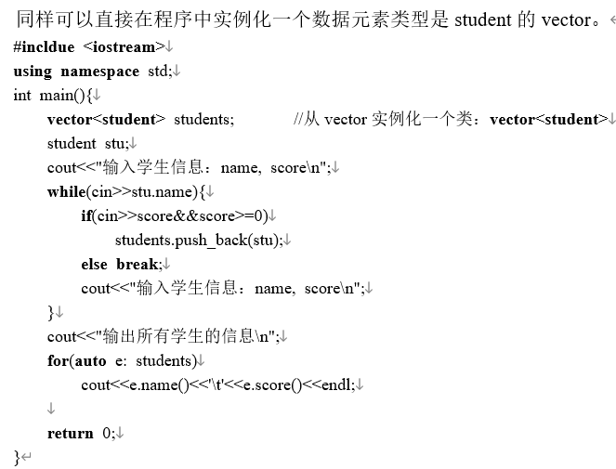

Slide 44
通过在vector模板后面用<>指定数据元素的类型就产生了一个具体的类，称之为类模板的实例化。
类模板本身如 vector不是一个类，类模板的实例如vector<student>才是一个类，该类的完整名字是vector<student>而不是vector。

Slide 45
类模板Vector
template <typename T>
class 类模板名{
//类模板的定义
};

Slide 46
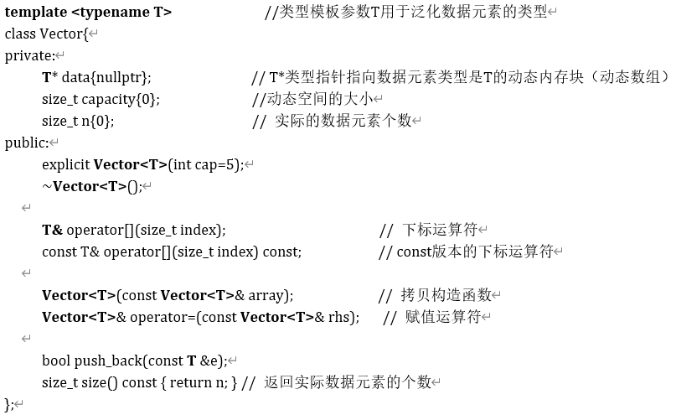

Slide 47
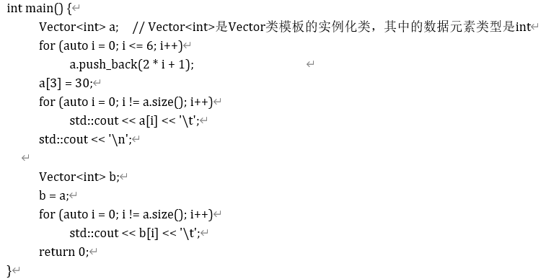
测试Vector类模板

Slide 48
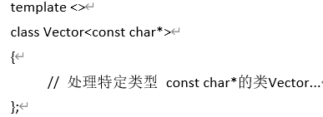
类模板的专门化
和函数模板的专门化一样，也可以定义类模板的专门化。

Slide 49
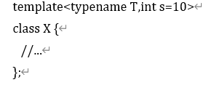
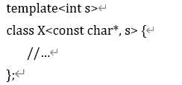
类模板的专门化
对于下面的类模板：
可以对其中的一个模板参数如类型模板参数指定其专门化为const char*，得到下面的专门化类模板：
注意：类模板中的模板参数s也必须出现在专门类模板名后的<>里，但不需要说明其类型。

Slide 50
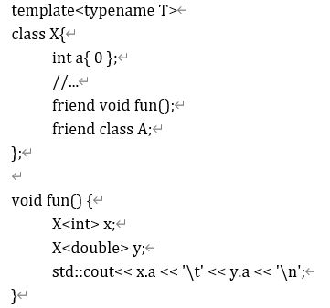

类模板的友元
和普通类的友元一样，可以用关键字friend在类模板里指定外部函数、类、或其他模板为该类模板的友元。

Slide 51
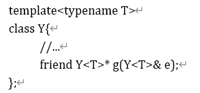
假如类模板里有一个友元函数模板，该友元函数模板使用的是类模板的模板参数。
作为友元的函数模板g和类模板Y是同一个模板头，因此，g的实例如g<int>只能是同类型模板参数（int）的类模板Y的实例Y<int>的友元，不是其他类型模板参数（如double）的Y实例（如Y<double>）的友元。

Slide 52
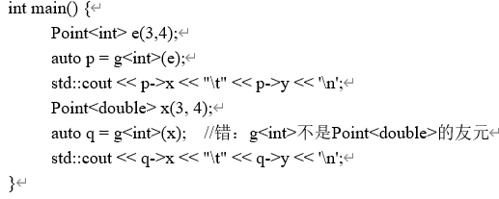
template<typename T>
class Point{
public:
T x, y;
Point(const T x, const T y) :x(x), y(y) {}
//...
friend Point<T>* g(Point<T>& e);
};
template<typename T>
Point<T>* g(Point<T>& e) {
Point<T> *p = new Point<T>(e);
return p;
}

Slide 53
类模板std::initializer_list< >
当用{}初始化列表去初始化其他变量或作为赋值运算符的右操作数时，编译器会自动创建一个std::initializer_list<>实例化类的对象。例如：
auto il = { 10, 20, 30 };
对于右边的括号初始化列表{ 10, 20, 30 }，编译器会根据其中值的类型推断出一个std::initializer_list<int>实例化类，创建一个这个类的对象替换{ 10, 20, 30 }，并返回这个对象的引用。

Slide 54
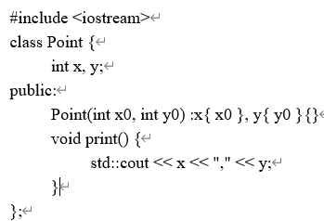
假如定义了一个类：

Slide 55
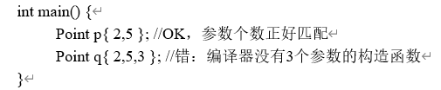
创建Point类的对象时，则可以传递一个初始化列表{2,3}作为参数，初始化列表被转化为std::initializer_list<int>的对象，编译器会寻找std::initializer_list<int>作为参数的构造函数，如果没有找到，则会寻找参数个数一样多的构造函数如这里的Point(int x0, int y0)来构造Point对象。

Slide 56
如果Point类中定义了std::initializer_list<int>作为参数的构造函数，则就可以接受任意多个值的括号参数化列表对象。
class Point {
int x, y;
public:
Point(int x0, int y0) :x{ x0 }, y{ y0 }{}
Point(std::initializer_list<int> list) {
auto it = list.begin(); //begin()返回一个指示lis第一个元素位置的迭代器
x = *it++; //先将it指向的元素值*it赋值给x,
//然后it++，使得it指向下一个元素
y = *it++;
}
void print() {
std::cout << x << "," << y;
}
};

Slide 57
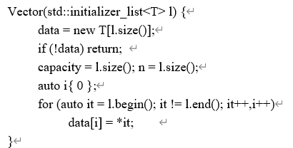
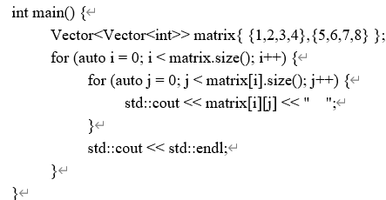

Slide 58
关注
Youtube频道：https://www.youtube.com/c/hwdong
博客：https://hwdong-net.github.io
Twitter推特: https://twitter.com/hwdong
B站：hw-dong
腾讯课堂：hwdong.ke.qq.com

